Slide 1

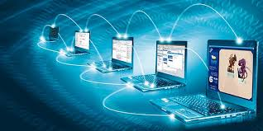

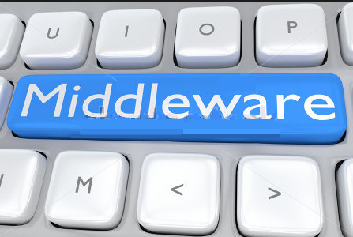

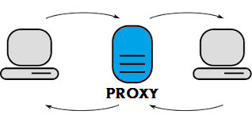

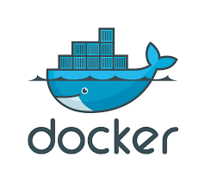

C1
Automatisation EDGE
Package Auto Porteur
Laurent Verbiese
#MDWMeetUp

Slide 2
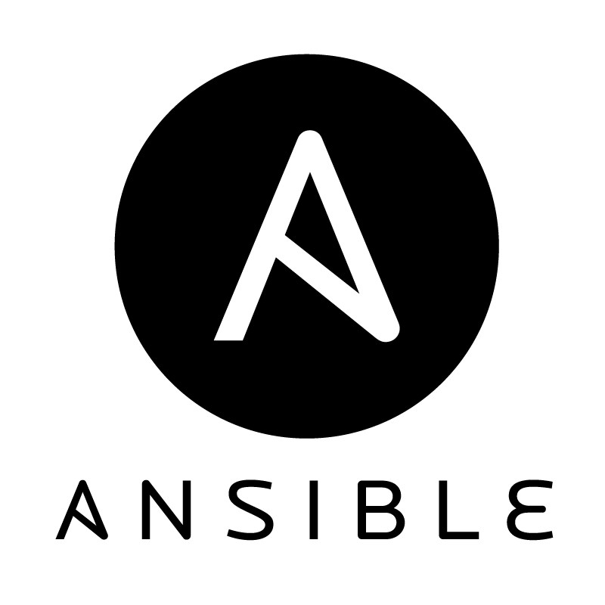

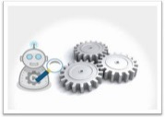
SOMMAIRE
Modèles d’infrastructure Applicative
Approche Séquentielle BSC (Ansible Tower)
Approche topologique ITIM (Alien4Cloud)
Package Auto Porteur
Organisation featureTeam actuelle
Demo Alien4Cloud

Slide 3
Modèles d’Infrastructure Applicative
CORE pour le LEGACY
EDGE pour l’Infra as code
Modèle d’exploitation traditionnel
Modèle d’exploitation automatisé (NoOps)
Configuration et déploiement manuel par GTS
ou avec CSA
Configuration et déploiement automatisé
Exploitation
Traitement des incidents et du delivery par les silos techniques GTS
Patch par INF et MDB, Exploitation de l’application par le BT
Evolution de l’infrastructure par incréments
Automatisation unitaire
Périmètre technique
VM Factory, physique,
Cloud interne,
Windows, Linux, ZOs, AIX
Tout type de logiciels
Serveurs dédiés ou mutualisés
Exploitation
Environnements identiques du DEV à la PROD
Patch réalisés par l’équipe ou le service managé (DbaaS, Cloud externe…)
Evolution de l’infrastructure sous forme de code
Périmètre technique
Cloud First (Externe et interne)
Open Source First
Linux pour cloud interne dans un premier temps
Services AWS et AZURE pour le cloud externe
1 VM = 1 application

Slide 4
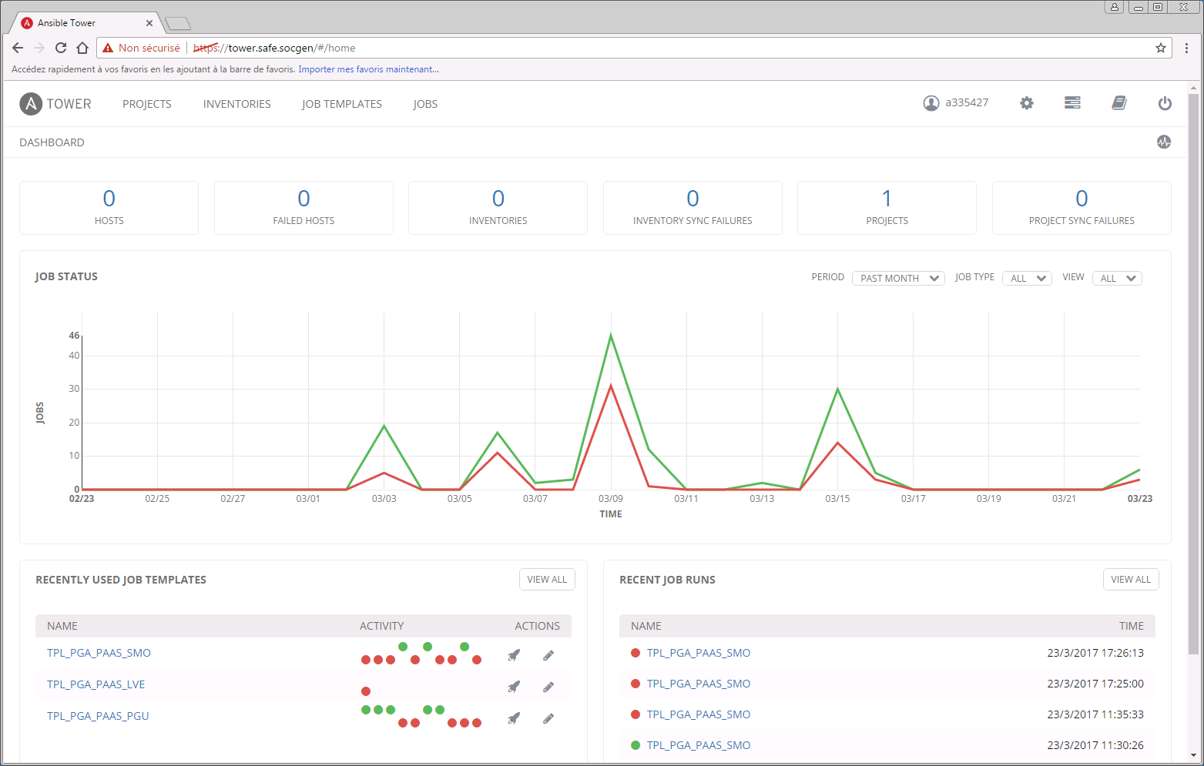
Approche séquentielle - Ansible tower - BSC
Caractéristiques principales:
Plateforme d’automatisation – Ansible Tower
Compatible avec le modèle organisationnel EDGE
Gestion du cycle de vie de l’application par utilisation de playbooks ansible
Utilisation d’une bibliothèque de composants (rôles ansible)
Equipe Devops est responsable depuis le Développement jusqu’à la Production
Le périmètre
Cloud et Linux / UNIX

Slide 5
Approche séquentielle - Ansible tower - BSC
Utilisation
des playbooks
Orchestration
Rôles Ansible
Développement
Des playbooks
Installation
des composants
5
2
3
1
2
4
1
Déploiement continu
Récupération
Des ressources
Construction
Des composants
Représentation schématique de la plateforme de continuous delivery séquentielle

Slide 6
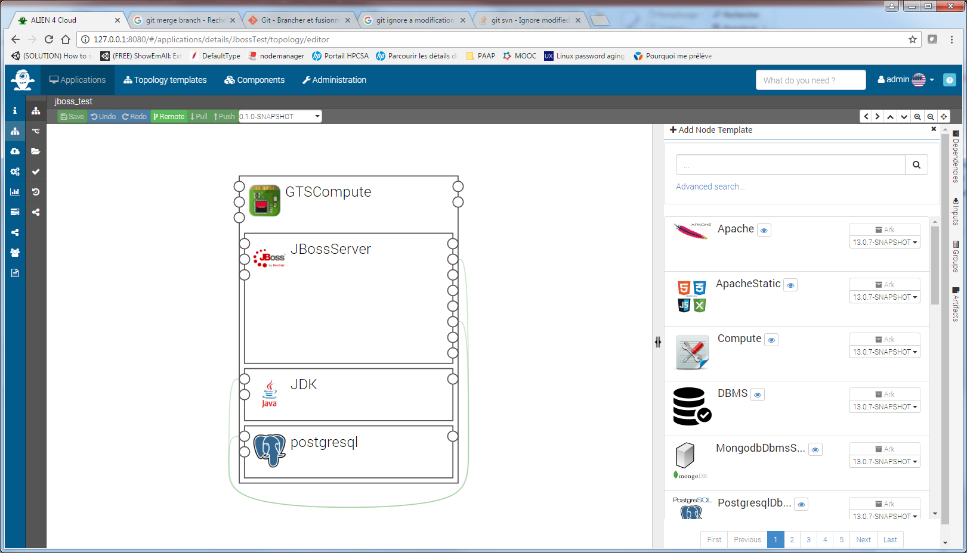
Approche topologique - Alien 4 Cloud – ITIM
Caractéristiques principales:
Représentation topologique de l’application
Notion de Package Auto-Porteur
Portail permettant de modéliser la topologie à l’aide de composants – standard TOSCA
Compatible avec le modèle organisationnel EDGE
Gestion du cycle de vie complet de l’application – create, configure, delete, start, stop
A destination des équipes Devops, sur tous les environnements
Le périmètre
Cloud et Linux Redhat

Slide 7
Approche topologique - Alien 4 Cloud – ITIM
Déploiement
de topologie
Installation
des composants
Orchestration
Rôles Ansible
Mise en place d’un déploiement continu possible
5
7
4
Développement
Des modèles tosca
1
6
Utilisation de l’arche
2
3
Mise à disposition
De l’arche
Construction
De l’arche
1
Construction
Des composants
Représentation schématique de la plateforme de continuous delivery topologique

Slide 8

Organisation Feature Team – Product owner
Le Product Owner est localisé chez GTS
Il travaille de concert avec un proxy PO par DSI et défini les priorités de la feature team

Slide 9

Organisation Feature Team – Experts
Product
Owner
Principes
Ressources dédiées à 100%
Une organisation Devops/agile
Un product owner
Anime la backlog (collecte, priorise, définit les critères d’acceptation,..)
You build it you run it
Le run est opéré par l’équipe en mode tournant (objectif d’introduction multi compétence)
Tout le monde à les mêmes droits
Une équipe de dev multi compétences
S’appuie sur les silos techniques pour l’expertise produit
S’appuie sur une software factory
Scrum
Master
FEATURE TEAM
You build it, you run it
1 FTE API/BKS (Moez Selmi )
1 FTE DBA (Philippe Guffroy)
1 FTE INF (Hamouda Layouni)
1 FTE MFA (Laurent Verbiese)
1 FTE MFI (Yanis Bekrar)
RUN
Build
Compétences nouvelles
Python
Ansible
TOSCA
Silos techniques GTS
(INFra, Middleware, DB, Architecture)
Expertise produits

Slide 10
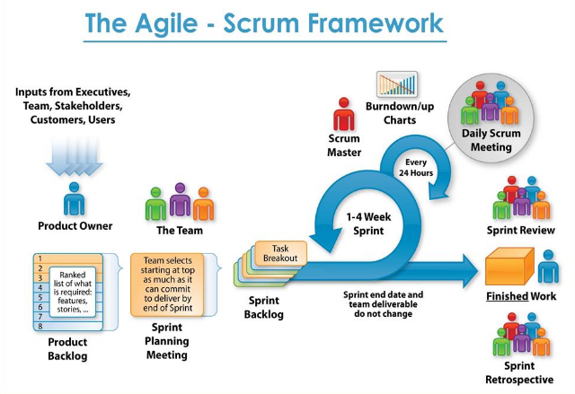
Organisation Feature Team – Methodologie SCRUM
Exemple Sprint 7
Supervision Jboss
Supervision Apache
Documentation
Nouvelle API DnsOnDemand
Backlog
Composant HA proxy
Supervision PostgresSQL
Weblogic / Nginx / Tomcat
Ajouter des contrôles sur les utilisateurs

Slide 11
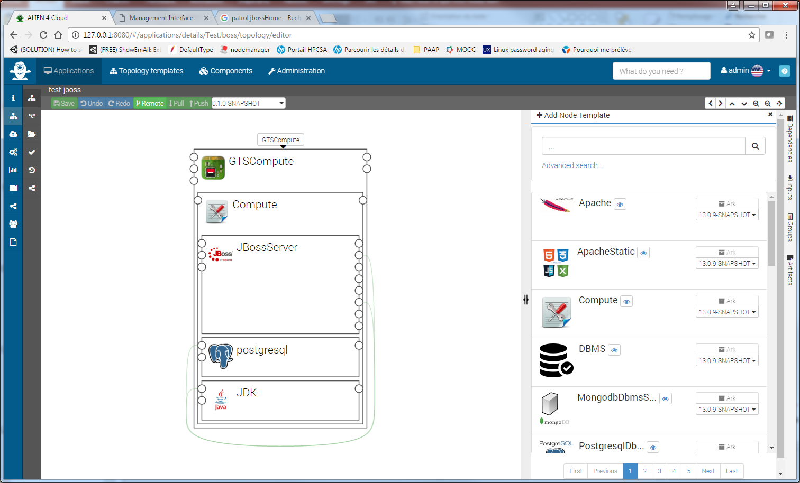
Démo
Démonstration Alien4Cloud
Création d’une application simple
Déploiement de l’application
Suppression

Slide 12
Conclusion
Objectifs
Continuer d’étoffer l’offre de composants en fonction des besoins exprimés
Améliorer la gestion des tests automatisés pour l’intégration continue
Proposer un portail avec API REST pour consommer les composants
Toutes les questions, discussions sur le sujet sont les bienvenues sur le JIVE
https://sbc.safe.socgen/groups/resggts-middleware-community

Slide 13
Tanami
Sahara
Rio Palatino
13h30
Introduction
14h
RabbitMQ as a service: automation au service de l’infrastructure
Serveurs d'applications web : D’une solution éditeur à une solution communautaire
Openshift: gérer ses conteneurs en quelques clics
14h55
Informatica 10: nouveautés et points d’attention
Le Package auto porteur : Composer et Déployer en un tour de main
Quel Proxy (HA Proxy, Apache, SQUID, NGINX, Service Discovery, Consul …) pour quel usage ?
15h45
Pause café
16h15
Réussir un déploiement AWS: cas de l’appli NGIM
Au cœur de la JVM : revue des outils et des méthodes d'analyse et d'introspection
De GIT au Docker PaaS, comment déployer une application ?
17h10
Conclusion: retour d’expérience transformation cloud & automation par Finaxys

